Slide 1
Análise de Preços de Sapatos Femininos
Cadeira: Linguagem de programação aplicada a automação
Alunos: Davi Viana Gouveia

Slide 2

Dataset
O DataFrame "Women's Shoe Prices" é uma coleção de dados valiosa que fornece informações detalhadas sobre os preços de sapatos femininos. Originado na fonte de dados "Datafiniti" e disponibilizado no Kaggle, esse conjunto de dados permite a análise abrangente do mercado de calçados femininos, incluindo marcas, modelos, cores,etc. É uma ferramenta essencial para profissionais da moda e pesquisadores interessados em compreender as tendências e preferências do mercado de calçados femininos.

Slide 3

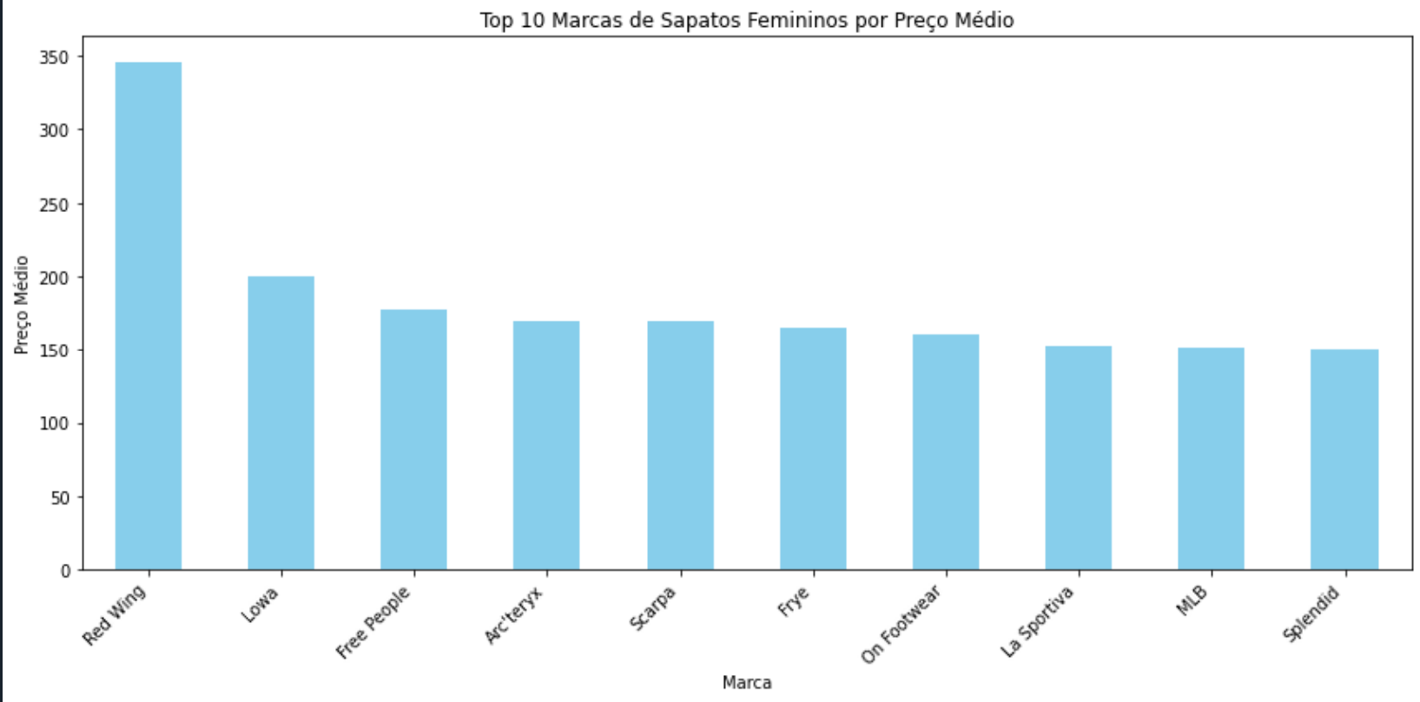
GRÁFICOS
As 10 melhores marcas de sapatos femininos e seus respectivos preços

Slide 4
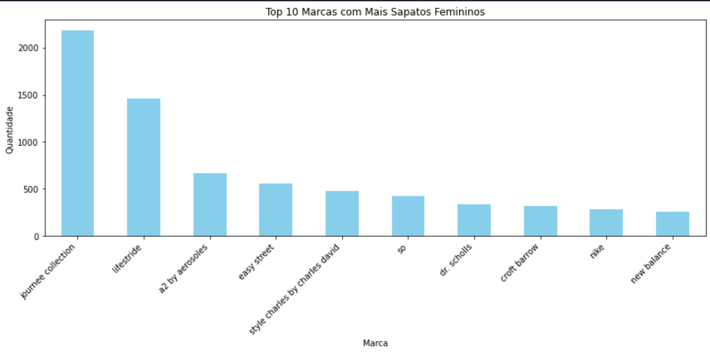
Gráficos
Top 10 marcas que possouem para venda mais sapatos femininos

Slide 5
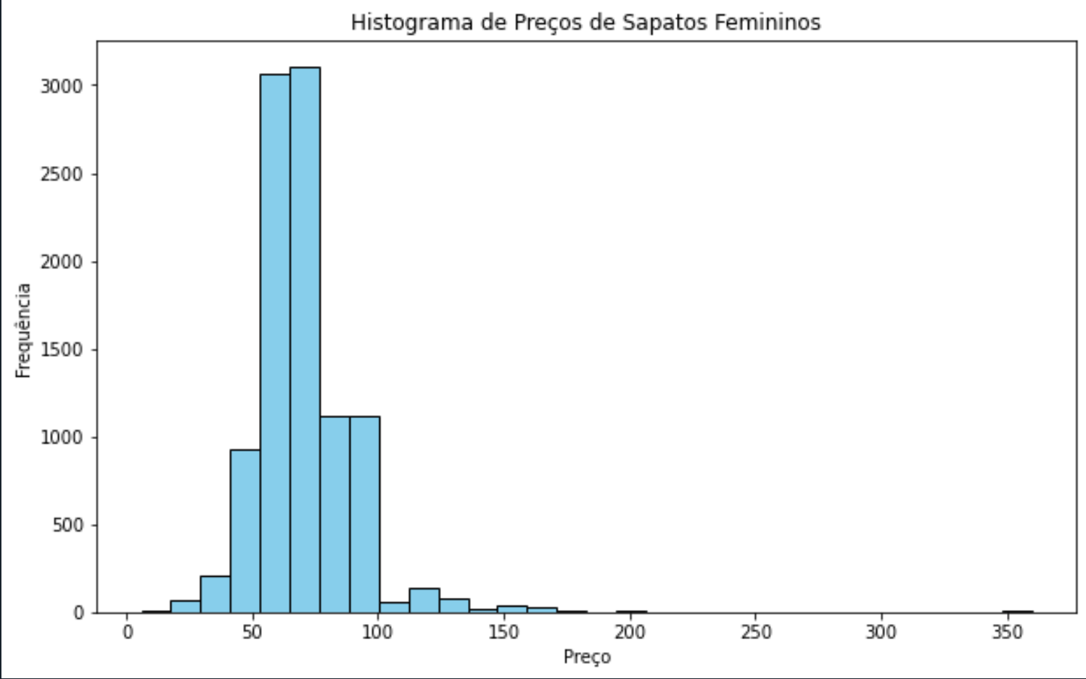
histograma
Um histograma é útil para visualizar a distribuição dos preços dos sapatos no dataset

Slide 6
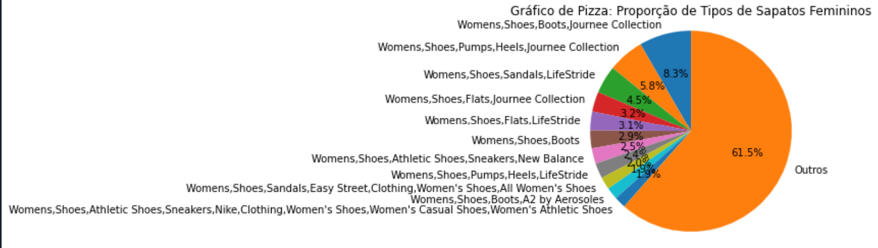
Gráfico de pizza

